Slide 1

둘째마당
예측 모델의 기본 원리

Slide 2
4장 가장 훌륭한 예측선
1 선형 회귀의 정의
2 가장 훌륭한 예측선이란?
3 최소 제곱법
4 파이썬 코딩으로 확인하는 최소 제곱
5 평균 제곱 오차
6 파이썬 코딩으로 확인하는 평균 제곱 오차
Notes:
딥러닝을 이해하려면 선형 회귀와 로지스틱 회귀를 알아야 한다.

Slide 3
1 선형 회귀의 정의

Slide 4
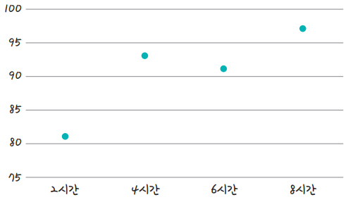
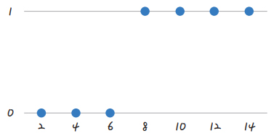
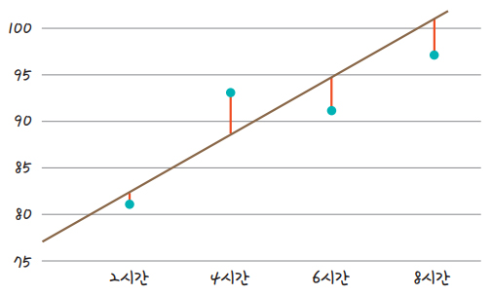
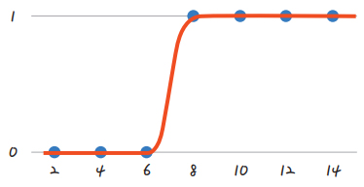
가장 훌륭한 예측선
우리의 목표는 아래 그래프와 같이 데이터 분포가 있을 때 점들의 특징을 가장 잘 나타내는 함수식을 구하는 것이다.
왼쪽 그래프와 같이 데이터가 있을 때에는 점들의 분포에 맞게 선형회귀 선이 그어주면 된다.
오른쪽 그래프와 같이 데이터가 있을 때에는 S모양으로 선이 그어지게 되어 클래스가 정해져 있어서 0아니면 1과 같은 경우에 해당할 것이다.
그래서 딥러닝이라는 것은 이렇게 적절한 선을 긋는 것을 말한다.

Slide 5
2 가장 훌륭한 예측선이란?

Slide 6


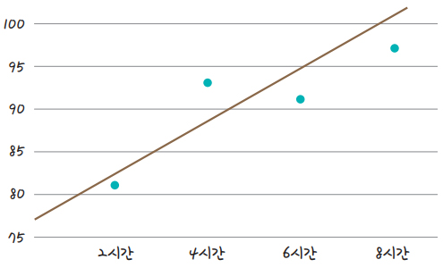
2 가장 훌륭한 예측선이란?
가장 훌륭한 예측선이란?
다음과 같이 중간고사를 본 4명의 학생에게 각각 공부한 시간을 물어보고 이들의 중간고사 성적을 다음과 같이 정리했다
공부 시간만 보고 시험 점수를 예측하는 것이 우리의 목표이다.
공부 시간과 점수간에는 어떠한 상관관계가 있는 지 확인하기 위해 좌표평면상에 펼쳐 놓은 것이다.
분포를 보면 시간이 적으면 점수가 낮고 높으면 점수가 높은 걸 알 수 있다.
점들이 가지는 특징을 선으로 잘 그려 놓아야 한다. 평면에 없는 시간에 대한 점수를 예측할 수 있다. 적절한 a값과 b값을 찾아서 적절한 선을 그어주는 것이 목표이다.

Slide 7
3 최소 제곱법

Slide 8

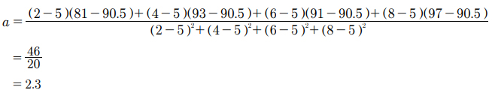


3 최소 제곱법
최소 제곱법
구해야 하는 a값과 b값은 최소제곱법을 이용하면 쉽게 구할 수 있다.
공부한 시간(x) 평균: (2 + 4 + 6 + 8) ÷ 4 = 5
성적(y) 평균: (81+ 93 + 91 + 97) ÷ 4 = 90.5
그러므로 우리가 구하려는 식은 가 된다.

Slide 9
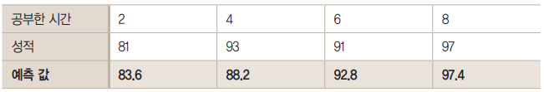
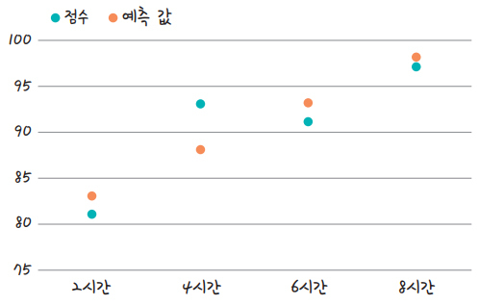
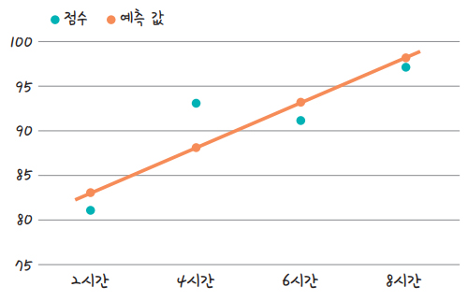
3 최소 제곱법
최소 제곱법
최적의 선인지를 확인하기 위서 값을 대입해 보면 다음과 같이 예측 값이 찍힌다.
예측 값에 따라 선들을 이어보면 오른쪽 그래프와 같이 최적의 선이 되어 시간에 따라 예측 값을 알 수 있게 된다.
Notes:
그런데 그래프를 보면 실제값과 예측값의 차이가 있는데 이 차이를 오차라고 한다. 표본 편차라고도 한다.

Slide 10
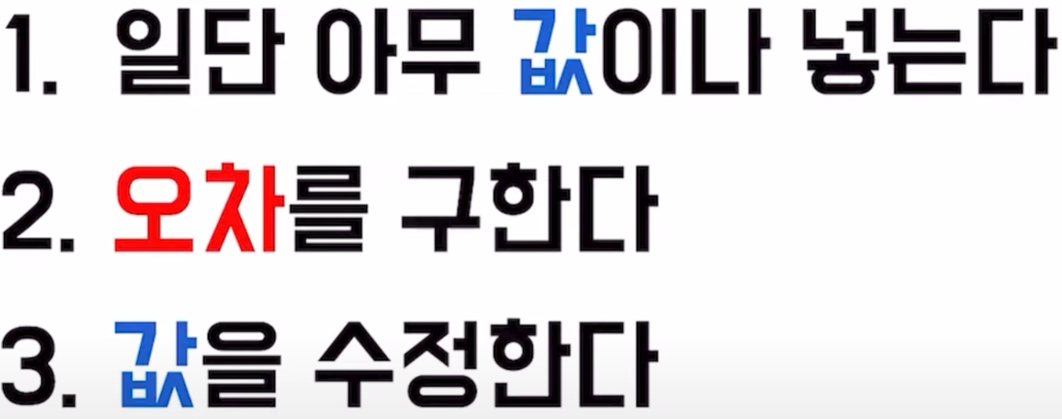
3 최소 제곱법
가장 훌륭한 예측선이란?
만약 x값이 두 개이면 과 같은 식이 만들어 질 것이다.
그리고 암환자의 데이터 같은 경우 x가 17개가 되어 x를 n개 만큼 더해야 한다.
그래서 팀 러닝은 다음과 같은 과정을 반복하는데.
오차가 적어질 때까지 수정을 해 나간다
오차란 실제값과 예측값의 차이를 말하는 것이다.
오차를 알기 위해서 사용하는 것이 평균제곱오차 이다.
Notes:
오차가 적어질 때까지 수정을 해 나간다.
여기서 오차란 실제값과 예측값의 차이를 말한다.

Slide 11
4 평균 제곱 오차

Slide 12

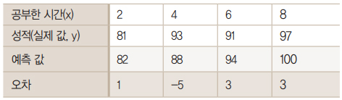

5 평균 제곱 오차
평균 제곱 오차 (Mean Square Error, MSE)
기울기 a와 y 절편 b를 임의의 수 3과 76이라고 가정할 때
Y = 3x + 76식이 되고 오차는 다음 표와 같게 된다.
이렇게 해서 구한 오차를 모두 더하면 1 + (-5) + 3 + 3 = 2가 됨
그런데 여기서 +와 –의 값이 서로 같다면 0이 나오므로 오차가 얼마가 되는지 모른다.
그래서 오차를 제곱해서 더하는 방법을 사용한다.
이 식으로 오차의 합을 다시 계산하면 1 + 25 + 9 + 9 = 44
평균제곱오차 MSE = 44/4 = 11
평균제곱오차가 가장 작아질 때까지 a값과 b값을 바꿔주게 된다.

